Slide 1

13주차

Slide 2
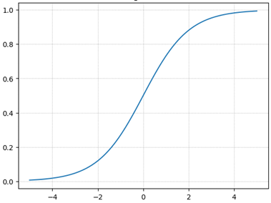
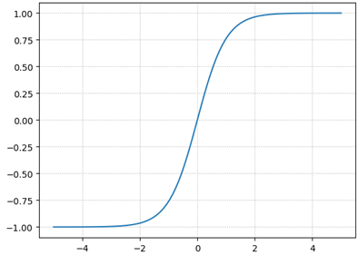
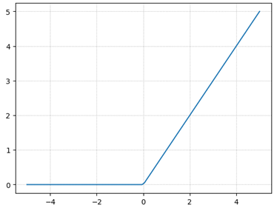
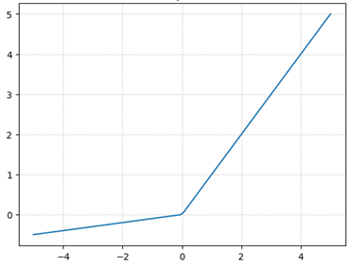
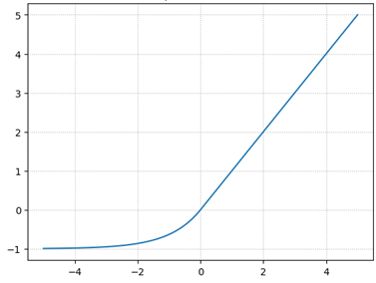
활성함수

Slide 3
활성함수
Sigmoid
Tanh
ReLU
Leaky ReLU
Exponential LU

Slide 4
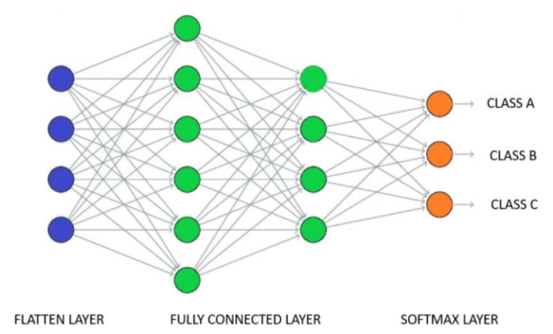
파라미터 수

Slide 5

파라미터 수
$６×４＋６＝３０$
$４×６＋４＝２８$
$４×３＋３＝１５$

Slide 6
혼돈행렬
F1 score
 |  | 예측값
 |  | 악성 | 양성
실제값 | 악성 | 5 | 4
 | 양성 | 6 | 2

Slide 7
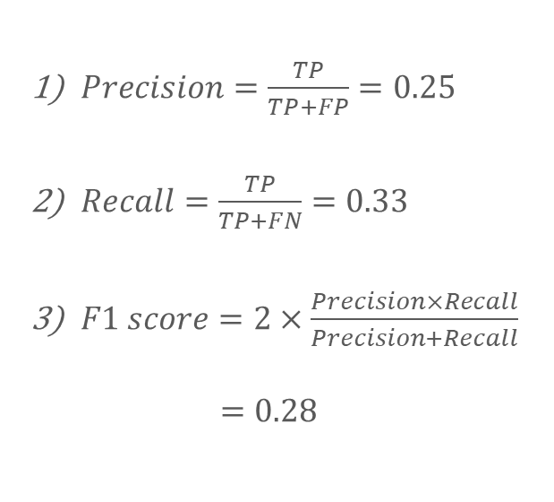
혼돈행렬
$Precision=\frac{TP}{TP+FP}=0.25$
$Recall=\frac{TP}{TP+FN}=0.33$
$F1 score=2×\frac{Precision×Recall}{Precision+Recall}$ $=0.28$
 |  | 예측값
 |  | 악성 | 양성
실제값 | 악성 | 5 | 4
 | 양성 | 6 | 2

Slide 8
문제 분석
현재 칸 청소
주변 칸 상태
이동

Slide 9
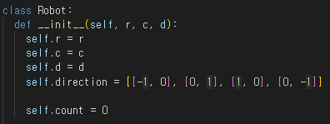
Robot 클래스
현재 위치
방향
방항에 따른 변화량 리스트
청소 회수

Slide 10

현재 칸 청소
현재 좌표가 2로 변경
Count 는 1 증가

Slide 11

주변 칸 상태
모든 방향의 값을 곱함
값이 0이면 청소되지 않은 칸 존재
값이 0이 아니면 모든 칸 청소됨

Slide 12
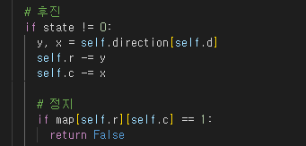
이동
주변 칸 상태가 0일 경우 후진
위치에 방항에 따른 변화량 뺌
후진 위치에 벽이 있으면 종료

Slide 13
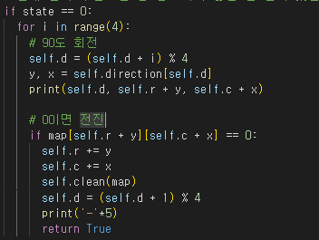
이동
주변 칸 상태가 1일 경우
앞 칸의 상태가 0인 경우
전진 및 청소 후 반시계 반향 90도 회전

Slide 14
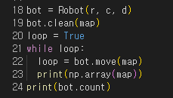
Main
초기 위치 청소
While 문 사용
Loop의 상태로 반복 여부 결정
Bot의 속성인 count 출력

